Slide 1
Посчитаем и решим, или Использование нейросетей в рамках предметов математического цикла
Новые возможности и перспективы

Slide 2
Цель семинара:
Познакомить участников с практическими примерами использования нейросетей в образовании.
Задачи: Участники будут уметь определять подходящие задачи для применения нейросетевых моделей и использовать существующие инструменты для их решения.

Slide 3

Что такое нейросети?
Простым языком, нейросеть — это программа, которая умеет анализировать и, если её обучить, создавать нечто новое.
Нейросети могут решать разные задачи, например: распознавать визуальные образы, узнавать человека по голосу, определять эмоции на лице по мимике, моделировать человеческую речь и многое другое.
Принцип работы нейросети похож на работу человеческого мозга: она состоит из искусственных нейронов, которые связаны друг с другом, как нейроны в человеческом мозге.

Slide 4
Нейросети в образовательной среде области применения нейросетей в образовании:
Адаптивное обучение.
Персонализированные учебные программы.
Оценка знаний учащихся.
Анализ успеваемости учащихся.

Slide 5
Преимущества использования нейросетей:
Персонализация учебного процесса.
Автоматизация рутинных задач учителей.
Составление программ учебных предметов, технологической карты урока, календарно-тематического планирования.
Более точные прогнозы успеваемости.

Slide 6
Нейросети для работы:
YandexGPT
GIga Cnat
Character.ai
Vispek
Message DeepSeek
Gamma.app

Slide 7
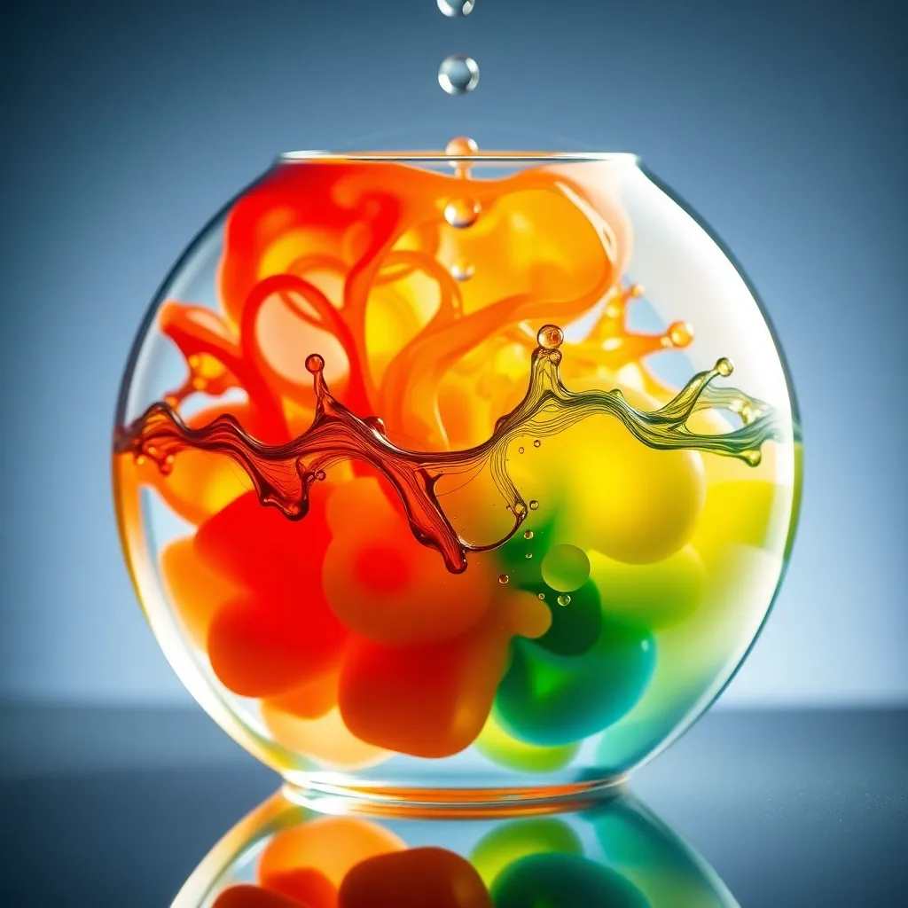
Угадайте какое явление изображено на картинке

Slide 8
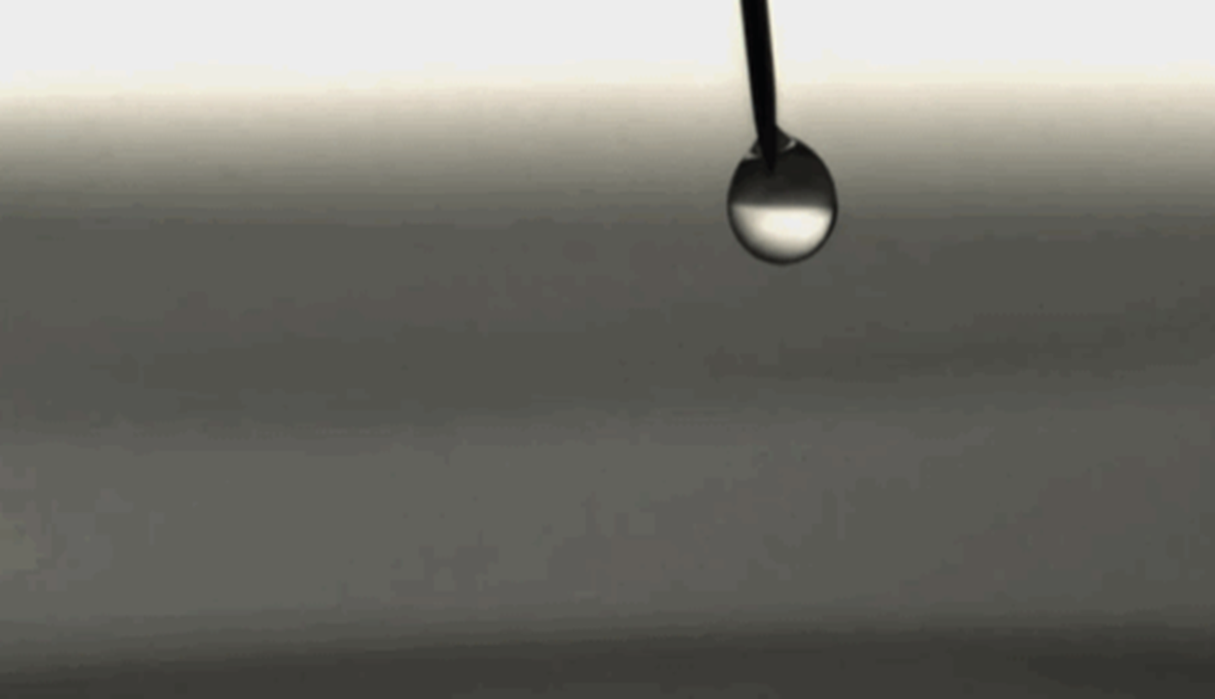
Волна на поверхности воды (презентация)

Slide 9
Конспект урока
Понятие давления
Давление — физическая величина, равная отношению силы, действующей перпендикулярно поверхности, к площади этой поверхности.
Формула: p=SF​, гдеp — давление,F — сила, действующая перпендикулярно поверхности,S — площадь поверхности.
Единицы измерения давления Основная единица измерения давления в СИ — Паскаль (Па). Другие единицы: бар, атмосфера (атм), миллиметры ртутного столба (мм рт. ст.).
Способы увеличения давления
Увеличение силы (F) при постоянной площади (S).
Уменьшение площади (S) при постоянной силе (F).
Примеры увеличения давления в природе и технике
Пример 1: Влияние острия иглы. Игла имеет маленькую площадь, поэтому даже небольшая сила создает большое давление.
Пример 2: Тяжелые машины на гусеничном ходу имеют большую площадь опоры, чтобы уменьшить давление на грунт.
Способы уменьшения давления
Уменьшение силы (F) при постоянной площади (S).
Увеличение площади (S) при постоянной силе (F).
Примеры уменьшения давления в жизни
Пример 1: Широкие подошвы лыж уменьшают давление на снег, позволяя человеку легче передвигаться.
Пример 2: Широкая резина автомобилей уменьшает давление на дорогу, снижая износ шин.
Практическое задание Рассчитать давление, которое оказывает человек массой 70 кг на пол, стоя на двух ногах. Площадь каждой стопы примерно равна 0,02 м².
Домашнее задание Найти примеры из повседневной жизни, когда важно учитывать давление (например, выбор обуви, велосипедные шины и т.п.).

Slide 10
Задания к уроку
Задание 1. Теоретические вопросы
Что такое давление? Дайте определение.
В каких единицах измеряется давление?
Какое соотношение между давлением, силой и площадью поверхности?
Какие виды давления вы знаете? Приведите примеры.
Почему давление в жидкости увеличивается с глубиной?
Объясните принцип работы гидравлического пресса.
Задание 2. Практическое упражнение
1.Рассчитайте давление, оказываемое человеком массой 70 кг на пол, если площадь подошв его обуви составляет 500 см². Ответ округлите до целого числа.
2.Водяной столб высотой 10 метров создает давление... (выберите правильный вариант):
a) 98100 Па b) 98,1 кПа c) 9,81 Мпа d) 0,0981 атм
3.Груз массой 100 кг давит на стол с площадью опоры 200 см². Определите давление груза на стол.
Задание 3. Задача на применение знаний
В баке с водой уровень воды поднялся на 8 м. Каково давление на дно бака, если плотность воды равна 1000 кг/м³, а ускорение свободного падения равно 10 м/с²?

Slide 11
Интересные задания по физике на тему «Давление»
На столе лежит массивный куб из стали с длиной ребра 10 см и массой 8 кг. Куб стоит на одной из своих граней.
1. Вычислите давление, которое оказывает да куб на стол, в паскалях, и сравните его с атмосферным давлением.
2. Если бы на куб был дополнительно помещен второй куб с аналогичными размерами и массой, как изменилось бы общее давление на стол?"
Такой подход позволит учащемуся лучше понять, как различные факторы влияют на давление, и развить навыки критического мышления.

Slide 12
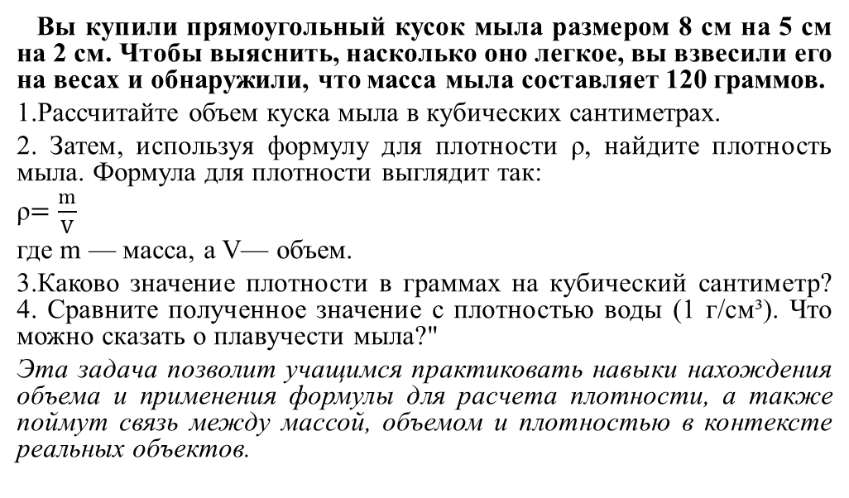
Практическое задание (домашнее)
Вы купили прямоугольный кусок мыла размером 8 см на 5 см на 2 см. Чтобы выяснить, насколько оно легкое, вы взвесили его на весах и обнаружили, что масса мыла составляет 120 граммов.
1.Рассчитайте объем куска мыла в кубических сантиметрах.
2. Затем, используя формулу для плотности ρ, найдите плотность мыла. Формула для плотности выглядит так:
ρ$=\frac{m}{V}$
где m — масса, а V— объем.
3.Каково значение плотности в граммах на кубический сантиметр? 4. Сравните полученное значение с плотностью воды (1 г/см³). Что можно сказать о плавучести мыла?"
Эта задача позволит учащимся практиковать навыки нахождения объема и применения формулы для расчета плотности, а также поймут связь между массой, объемом и плотностью в контексте реальных объектов.

Slide 13
Создание презентаций с помощью gamma.app

